Slide 1
Кластеризация

Slide 2
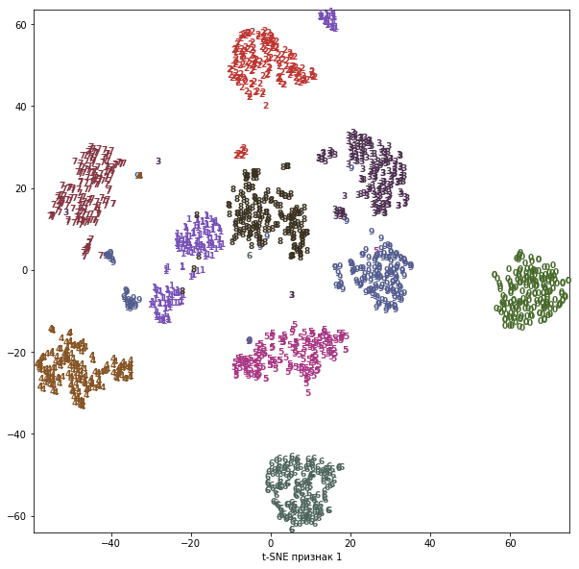
Кластеризация
Основные понятия
Оценка качества кластеризации:
внешние метрики;
внутренние метрики;
относительные метрики.
Сравнение метрик оценки качества.
Тестовые множества.
Алгоритмы кластеризации.
Пример использования алгоритмов кластеризации

Slide 3
Кластеризация
Кластер (cluster) объединение нескольких однородных элементов, которое может рассматриваться как самостоятельная единица, обладающая определенными свойствами.
Информатика
Астрономия
Химия
Экономика
Лингвистика
Музыка

Slide 4
Кластеризация
Кластер объединение нескольких однородных элементов,
которое может рассматриваться как самостоятельная единица.
Кластеризация задача разбиения множества на однородные группы , так, чтобы элементы в одной группе были максимально схожи друг с другом , а элементы из разных групп значительно отличались.
Data Mining
Machine learning
Unsupervised learning

Slide 5
Кластеризация. Общая схема исследования.
1 Выделение значимых характеристик
2 Определение метрики схожести
3 Разбиение на группы
4 Оценка качества результатов
5 Представление и интерпретация результатов

Slide 6
Кластеризация. Качество.
Качество ПО стандарт ISO 9000:
"The totality of features and characteristics of a productor service that bear on its ability to satisfy stated or implied needs "
Качество кластеризации (Cluster validity) :
"The adequacy of a clustering structure refers to the sense in
which the clustering structure provides true information about the data, or the ability of recovered structure to reflect the intrinsic character of the data "

Slide 7
Кластеризация. Качество.
Методы ( индексы ) оценки качества (cluster validity methods) и инструментарий для количественной оценки результатов кластеризации.
Для четкой кластеризации: кластеры не пересекаются.
Для нечеткой кластеризации : допускается пересечение кластеров .
Для иерархических структур.
Для неиерархических структур.
Для отдельных кластеров:
Внешние (external)
Внутренние (internal)
Относительные (relative)

Slide 8
Кластеризация. Качество.
Методы ( индексы ) оценки качества (cluster validity methods) и инструментарий для количественной оценки результатов кластеризации.
Для четкой кластеризации: кластеры не пересекаются.
Для нечеткой кластеризации : допускается пересечение кластеров .
Для иерархических структур.
Для неиерархических структур.
Для отдельных кластеров:
Внешние (external)
Внутренние (internal)
Относительные (relative)

Slide 9
Кластеризация. Метрики.
Используют дополнительные знания о кластеризуемом
множестве: распределение по кластерам, количество кластеров и т. д .
Хорошая структура кластеров: та же самая, что и предопределенная .
Метрики :
Rand statistic
Jaccard index
Folkes and Mallows index
F1- measure

Slide 10


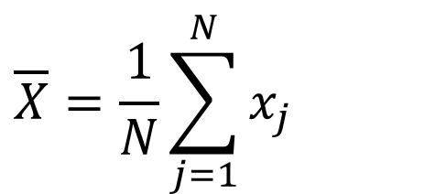



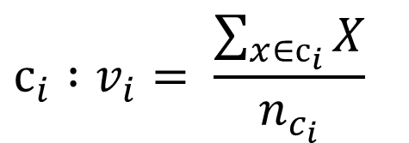
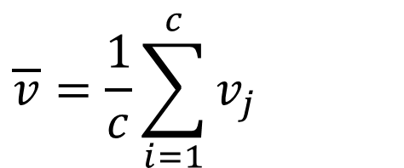
Кластеризация. Постановка задачи.
X – кластеризуемое множество
N – количество элементов в X
c – число кластеров
- число элементов в кластере
- центр кластера
- центральный элемент множества
- центр центров
dim – размерность множества
$$n_{c_{i}}$$
$$с_{i}$$
$$v_{i}$$
$$с_{i} :v_{i}= \frac{\sum_{x∈с_{i}}{X}}{n_{c_{i}}}$$
$$\overline{X}=\frac{1}{N}\sum_{j=1}^{N}{x_{j}}$$
$$\overline{X}$$
$$\overline{v}=\frac{1}{c}\sum_{i=1}^{c}{v_{j}}$$
$$\overline{v}$$

Slide 11
Кластеризация. Rand. Jaccard. FM.
SD
Кластеры
(не знаем)
Классы
(знаем)
SS
DD
DS

Slide 12



Кластеризация. Rand. Jaccard. FM.
Рассмотрим пары ( , ) из элементов . Подсчитаем количество пар, в которых:
элементы принадлежат одному кластеру и одному классу: SS .
элементы принадлежат одному кластеру, но разным классам : SD
элементы принадлежат разным кластерам, но одному классу: DS
элементы принадлежат разным классам и разным кластерам : DD
$$x_{i}$$
$$x_{j}$$
$$X$$

Slide 13
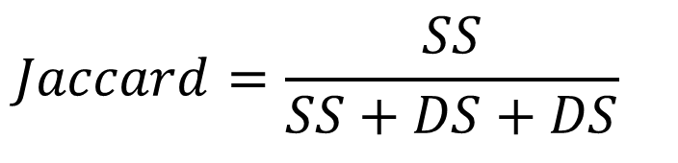
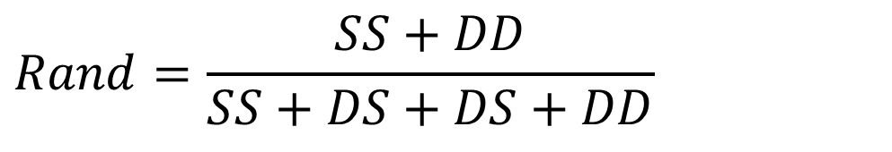
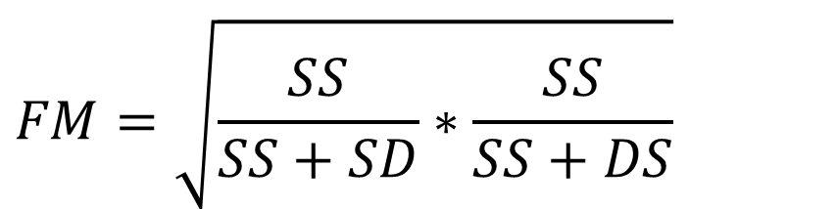
Кластеризация. Rand. Jaccard. FM.
$$Rand=\frac{SS+DD}{SS+DS+DS+DD}$$
$$Jaccard=\frac{SS}{SS+DS+DS}$$
$$FM=\sqrt{\frac{SS}{SS+SD}∗\frac{SS}{SS+DS}}$$

Slide 14
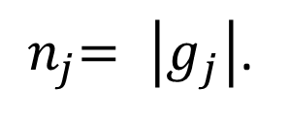


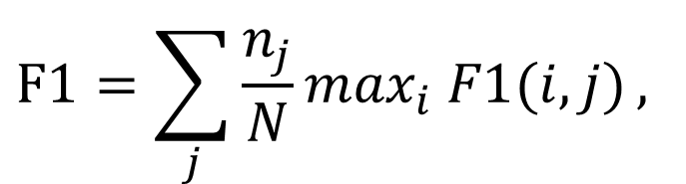


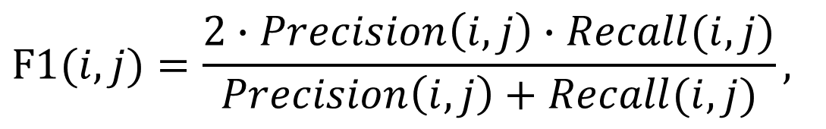
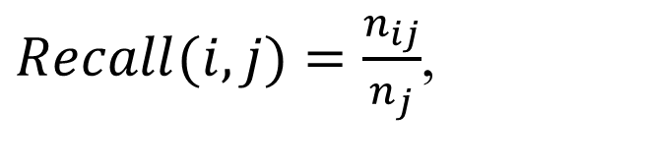

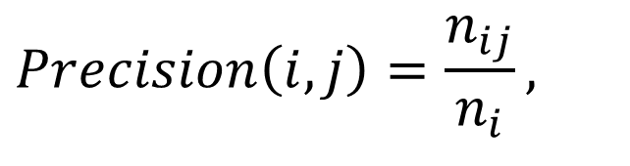

Кластеризация. Precision. Recall. F1.
Для кластера и класса рассмотрим:
$$c_{i}$$
$$g_{j}$$
$$Precision\left(i,j\right)=\frac{n_{ij}}{n_{i}},$$
$Recall(i,j)=\frac{n_{ij}}{n_{j}}$,
где - количество объектов и
$$n_{ij}$$
$$x_{k}:x_{k }ε c_{i}\&x_{k}ε g_{j}, { n}_{i}= \left|c_{i}\right|$$
${ n}_{j}= \left|g_{j}\right|$.
F1-мера для и определяется как:
$$c_{i}$$
$$g_{j}$$
$$F1(i,j)=\frac{2∙Precision\left(i,j\right)∙Recall(i,j)}{Precision\left(i,j\right)+Recall(i,j)},$$
Общий показатель для структуры кластеров:
$$F1=\sum_{j}{\frac{n_{j}}{N}\max_{i} F1(i,j)},$$

Slide 15
Кластеризация. Precision. Recall. F1.
Для кластера и класса рассмотрим:
$$c_{i}$$
$$g_{j}$$
$$Precision\left(i,j\right)=\frac{n_{ij}}{n_{i}},$$
$Recall(i,j)=\frac{n_{ij}}{n_{j}}$,
где - количество объектов и
$$n_{ij}$$
$$x_{k}:x_{k }ε c_{i}\&x_{k}ε g_{j}, { n}_{i}= \left|c_{i}\right|$$
${ n}_{j}= \left|g_{j}\right|$.
F1-мера для и определяется как:
$$c_{i}$$
$$g_{j}$$
$$F1(i,j)=\frac{2∙Precision\left(i,j\right)∙Recall(i,j)}{Precision\left(i,j\right)+Recall(i,j)},$$
Общий показатель для структуры кластеров:
$$F1=\sum_{j}{\frac{n_{j}}{N}\max_{i} F1(i,j)},$$

Slide 16
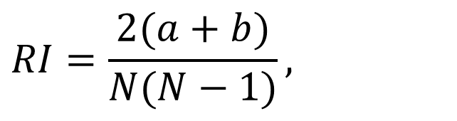
Кластеризация. Метрики.
Rand Index:
Предполагается, что известны истинные метки объектов. Данная мера не зависит от самих значений меток, а только от разбиения выборки на кластеры. Пусть N – число объектов в выборке. Обозначим через a число пар объектов, имеющих одинаковые метки и находящихся в одном кластере, через b – число пар объектов, имеющих различные метки и находящихся в разных кластерах. Тогда Rand Index это:
$$RI=\frac{2(a+b)}{N(N−1)},$$

Slide 17
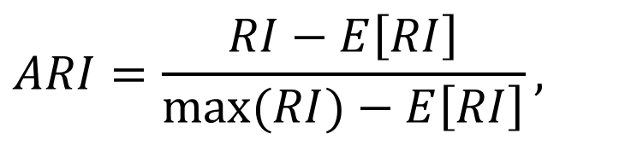
Кластеризация. Метрики.
Adjusted Rand Index:
То есть это доля объектов, для которых эти разбиения (исходное и полученное в результате кластеризации) "согласованы". Rand Index (RI) выражает схожесть двух разных кластеризаций одной и той же выборки. Чтобы этот индекс давал значения близкие к нулю для случайных кластеризаций при любом N и числе кластеров, необходимо нормировать его. Так определяется Adjusted Rand Index:
$$ARI=\frac{RI−E\left[RI\right]}{max⁡(RI)−E\left[RI\right]},$$
Эта мера симметрична, не зависит от значений и перестановок меток. Таким образом, данный индекс является мерой расстояния между различными разбиениями выборки. ARI принимает значения в диапазоне [-1, 1]. Значения, близкие к нулю соответствуют случайным разбиениям, а положительные значения говорят о том, что два разбиения схожи (совпадают ARI = 1).

Slide 18
Кластеризация. Метрики.
Adjusted Mutual Information (AMI):
Данная мера очень похожа на ARI. Она также симетрична, не зависит от значений и перестановок меток. Определяется с использованием функции, интерпретируя разбиения выборки, как дискретные распределения (вероятность отнесения к кластеру равна доле объектов в нём). Индекс MI определяется как взаимная информация для двух распределений, соответствующих разбиениям выборки на кластеры. Интуитивно, взаимная информация измеряет долю информации, общей для обоих разбиений: насколько информация об одном из них уменьшает неопределенность относительно другого.
Аналогично ARI определяется индекс AMI, позволяющий избавиться от роста индекса MI с увеличением числа классов. Он принимает значения в диапазоне [0,1]. Значения, близкие к нулю, говорят о независимости разбиений, а близкие к единице – об их схожести (совпадении при AMI=1).

Slide 19
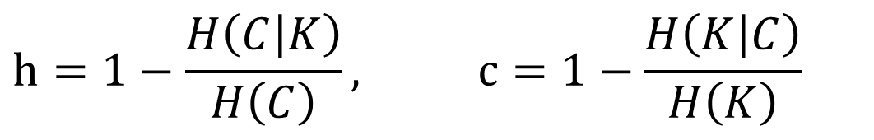
Кластеризация. Метрики.
Homogeneity, completeness, V-measure:
Данные меры также определяются с использованием функций энтропии и условной энтропии, рассматривая разбиения выборки как дискретные распределения:
$$h=1−\frac{H\left(C | K\right)}{H\left(C\right)}, c=1−\frac{H\left(K | C\right)}{H\left(K\right)}$$
Здесь K – результат кластеризации, C – истинное разбиение выборки на классы. Таким образом, h измеряет, насколько каждый кластер состоит из объектов одного класса, а c – насколько объекты одного класса относятся к одному кластеру. Эти меры не являются симметричными. Обе величины принимают значения в диапазоне [0,1], и большие значения соответствуют более точной кластеризации. Эти меры не являются нормализованными, как ARI или AMI, и поэтому зависят от числа кластеров.

Slide 20
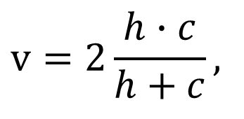
Кластеризация. Метрики.
Homogeneity, completeness, V-measure:
Случайная кластеризация не будет давать нулевые показатели при большом числе классов и малом числе объектов. В этих случаях предпочтительнее использовать ARI. Однако при числе объектов более 1000 и числе кластеров менее 10 данная проблема не так явно выражена и может быть проигнорирована.
Для учёта обеих величин h и c одновременно вводится V-мера как их среднее гармоническое:
$$v=2\frac{h∙c}{h+c},$$
Она является симметричной и показывает, насколько две кластеризации схожи между собой.

Slide 21
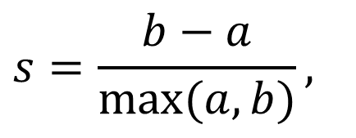
Кластеризация. Метрики.
Силуэт:
В отличие от описанных выше метрик, данный коэффициент не предполагает знания истинных меток объектов и позволяет оценить качество кластеризации, используя только саму (неразмеченную) выборку и результат кластеризации. Сначала силуэт определяется отдельно для каждого объекта. Обозначим через a – среднее расстояние от данного объекта до объектов из того же кластера, через b – среднее расстояние от данного объекта до объектов из ближайшего кластера (отличного от того, в котором лежит сам объект). Тогда силуэтом данного объекта называется величина:
$$s=\frac{b−a}{max⁡(a,b)},$$

Slide 22
Кластеризация. Метрики.
Cилуэтом выборки называется средняя величина силуэта объектов данной выборки. Таким образом, силуэт показывает, на сколько среднее расстояние до объектов своего кластера отличается от среднего расстояния до объектов других кластеров. Данная величина лежит в диапазоне [−1,1]. Значения, близкие к -1, соответствуют плохим (разрозненным) кластеризациям, значения, близкие к нулю, говорят о том, что кластеры пересекаются и накладываются друг на друга, значения, близкие к 1, соответствуют "плотным", четко выделенным кластерам. Таким образом, чем больше силуэт, тем более четко выделены кластеры, и они представляют собой компактные, плотно сгруппированные облака точек.
С помощью силуэта можно выбирать оптимальное число кластеров k (если оно заранее не известно) – выбирается число кластеров, максимизирующее значение силуэта. В отличие от предыдущих метрик, силуэт зависит от формы кластеров и достигает больших значений на более выпуклых кластерах, получаемых с помощью алгоритмов, основанных на восстановлении плотности распределения.

